Slide 1
亞洲·矽谷推動方案
行政院第 3514次會議
鏈結亞洲 連結矽谷 創新台灣
從IT到IoT的全面轉型升級發展計畫
105 年 9 月 8 日

Slide 2
大綱
壹、物聯網產業發展
貳、願景與架構
叁、推動策略
肆、執行規劃
伍、預期效益

Slide 3
壹、物聯網產業發展

Slide 4
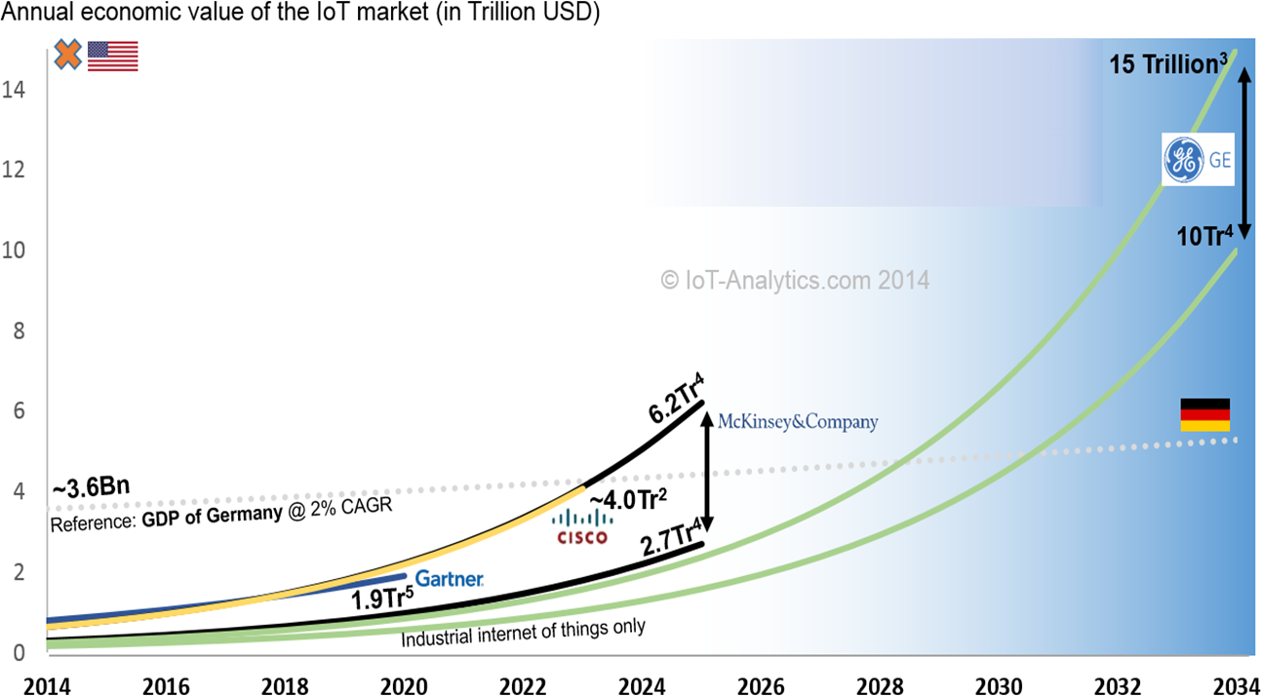
一、2025 年物聯網經濟規模估計
資料來源：IOT ANALYTICS : IoT Market – Forecasts at a glance

Slide 5
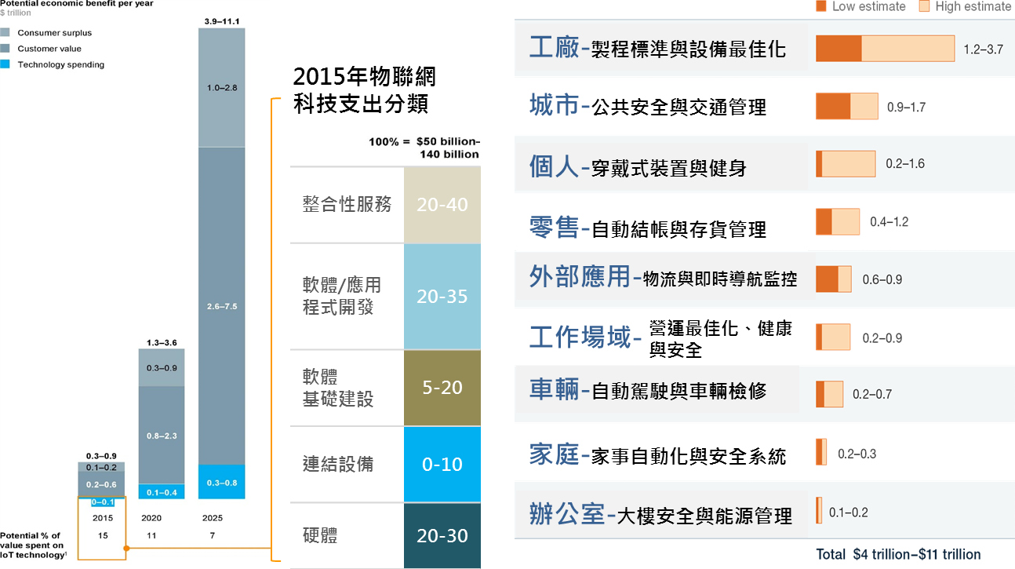
二、2025 年物聯網潛在經濟影響
（Economic Impact）
資料來源：Mckinsey, 2015

Slide 6
三、物聯網商機將來自於應用服務
物聯網發展重點將從硬體聯網轉成服務應用，並藉由智慧裝置、數據分析及推估預測等，將聯網資訊轉化為商業決策之輔助
IoT 商機 80% 來自服務
臺灣強項
臺灣強項
資料來源：MIC、IEK

Slide 7
四、臺灣物聯網經濟關聯應用瓶頸
缺乏整體方案
發展領域侷限
與國際標準及技
術趨勢連接有限
流於單打獨鬥
整合不足
業者仍以 ODM 代工模式為主，多配合客戶需求，以少量多樣訂單模式，專注在各自專業領域發展
業者多專注在硬體及韌體技術，對於品牌形象、軟體及應用之行銷、研發、人力、解決方案投入較少
多數 IPC 公司規模仍不大，與國際組織、標準之鏈結度低，無法掌握市場先機
產品多為跨領域應用解決方案需求，從應用服務帶動產品及產業發展，業者對市場需求掌握度不足，不易主導規格發展
研發投入多以客戶需求為主，雖希望能自主掌握產品暨技術趨勢，但缺少政策推動工具支持
業者單打獨鬥情況明顯，互斥多於互補，難以發揮整體產業能量
連結未來
軟硬進化
連結國際
掌握先機
連結在地
網實群聚

Slide 8
貳、願景與架構

Slide 9
願景
以創新創業驅動經濟成長，以物聯網產業促進產業轉型升級
經濟發展
亞洲·矽谷
優質就業
創新驅動
創新創業經濟成長
物聯網產業升級

Slide 10
架構
一個生態系
二大主軸
三大連結
四大策略
10

Slide 11
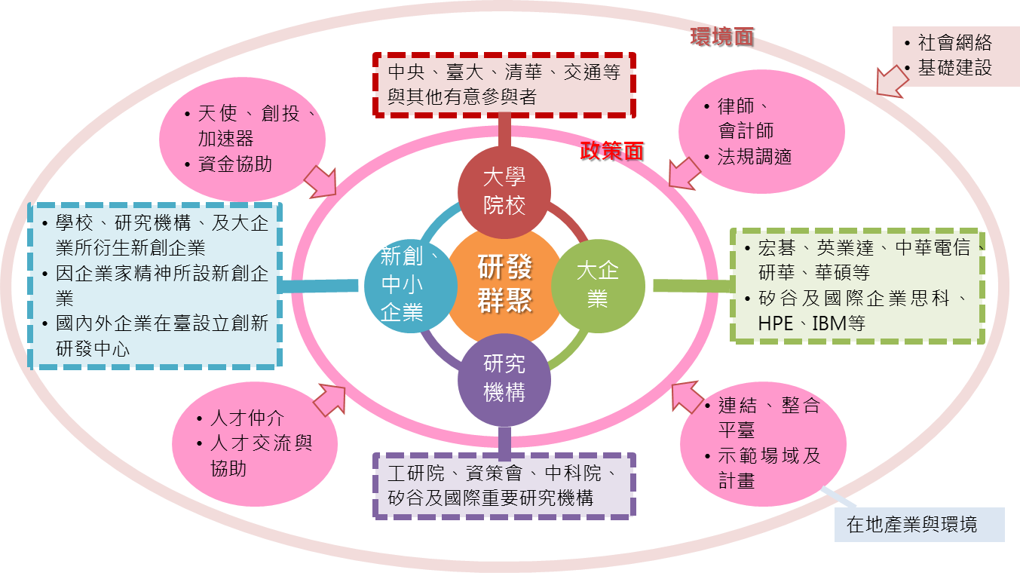
一個物聯網創新生態系
建構一個以研發為本的創新創業生態系

Slide 12
二大主軸
強化創新創業生態系
推動物聯網產業創新研發
強化發展條件，完善物聯網創新生態體系
善用台灣優勢，建置物聯網軟硬整合試驗場域
深化國內外鏈結，提升研發能量及參與標準制定
活絡創新人才
完善資金協助
完備創新法制
提供創新場域

Slide 13
三大連結
從過去強調硬體實力，進化轉型為軟硬整合創新價值
亞洲
矽谷
連結未來
軟硬進化
連結國際
掌握先機
連結在地
網實群聚
由過去中央主導政策，轉為中央與地方合作，促進跨領域創新與跨區域整合
從過去生產與貿易的連結，擴增技術、人才、資金、市場的緊密結合

Slide 14
四大策略
二、連結矽谷等國際研發能量建立創新研發基地
三、軟硬互補
提升軟實力建構物聯網完整供應鏈
四、網實群聚
提供創新創業與智慧化多元示範場域
一、體現矽谷精神，強化鏈結亞洲，健全創新創業生態系

Slide 15
叁、推動策略

Slide 16
一、體現矽谷精神，強化鏈結亞洲，健全創新創業生態系
物聯網
Big Data
數位經濟
新創事業崛起
產業典範移轉
VR
AI
AR
建構完善創新
創業生態體系
創新場域
人才
法規
資金
活絡創新人才
提供創新場域
完備創新法規
完善資金協助

Slide 17
一、體現矽谷精神，強化鏈結亞洲，健全創新創業生態系
(一)活絡創新人才
全球招商及攬才服務中心
強化Contact Taiwan
全球競才單一入口網站
放寬僑外生、人才來臺管道，優先推動與亞洲人才之交流
完善我國留才環境方案：研提簽證、工作、居留、金融、稅務、保險及國際生活等改革策略，以期建構友善留才環境，加強外籍人才來臺及留臺之誘因
設立海外在地整合據點，強化與海外國人鏈結
1、主動獵才
2、吸引國際人才
3、育才
完善校園創業規範及改善育成機制
鼓勵及補助青年或博士後研究赴海外蹲點實習或受訓，以了解國際創新動向
加強培育創新產業發展所需關鍵人才
建立產學研合作平台，地區性研發聚落

Slide 18
一、體現矽谷精神，強化鏈結亞洲，健全創新創業生態系
(二)完善資金協助：加碼早期投資、活絡資本市場IPO、協助轉型
加碼早期投資以協助創業者度過前期募資(天使、A輪、B輪)的高風險與死亡低谷
降低IPO門檻及交易成本，活絡創新資本市場，優先吸引亞洲新創事業來臺IPO
成立國家級投資公司、產業創新轉型基金，完善資金協助
金管會天使基金、創新創業基金
國家級投資公司管理基金 100 億
產業創新轉型基金 1,000 億
企業營收
創業獎金
早期投資
晚期投資
資本市場籌資
（上市櫃）
創櫃板（金管會）
民間股權群眾募資（金管會）
臺灣矽谷科技基金
（科技部 / 國發基金）
開放創投上市
（金管會）
小型企業創新研發計畫 SBIR（經濟部）
創業拔萃方案投資計畫
（國發基金）
初次上市IPO
創業天使計畫
（國發基金）
中小企業創新發展專案貸款（經濟部）
金融挺創意產業專案計畫
（金管會）
青年創業及啟動金貸款
（經濟部）
企業小頭家貸款
（經濟部）
創業準備期
種子期
創建期
擴充期
成熟期

Slide 19
一、體現矽谷精神，強化創新創業生態系
(三)完備創新法規：友善數位經濟相關法制
規劃架構
財經法制改革之規劃與推動
數位經濟相關法制
當前重要財經法制
基礎面議題
應用面議題
所得稅法
資通訊安全與個人保護
鬆綁延攬及留用國際人才相關法規
遠距醫療健康照護
企業設立與營運
(公司法全盤修正)
企業反貪腐與企業行收賄
電子商務
數位資產與企業籌資
金融科技服務
鬆綁學校及其師生參與創業規範(含科技基本法修正)
數位人才培育與引進
共享經濟
訂定有利於創新發展的
審計及主計規範
數位治理
監理沙盒
(提供創新產品、服務、商業模式的測試環境)
智慧聯網
推動公務機關採購創新產品

Slide 20
一、體現矽谷精神，強化鏈結亞洲，健全創新創業生態系
(四)提供創新場域：加強與國際新創聚落連結，並創造合作契機
青年創業圓夢網2.0
TAF空總創新基地
以需求為導向，提供網實合一創業服務，104.3.26上線以來已超過387萬人次瀏覽
科技村、社創村、藝文村、創客村等空間已陸續啟用
未來將加入文化創新及實驗之應用
青創基地
提供創業諮詢、業師諮詢等O2O服務，為新創社群舉辦活動與課程的重要基地
社企聚落
未來推動
已有提供農夫契作平台的我的開心農場、推廣魚菜共生的秉益企業等33家社企進駐
強化既有基地，善用民間加速器
強化既有創新聚落功能，加強與亞洲等新創聚落連結
轉型既有學校育成中心，與知名加速器聯盟
促成國營事業、大企業與新創事業及加速器合作

Slide 21
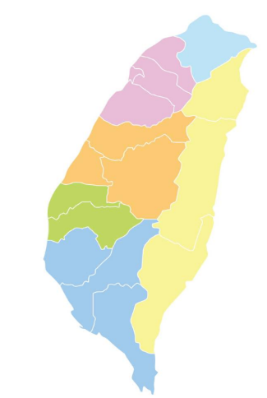
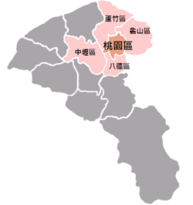
二、連結矽谷等國際研發能量建立創新研發基地
(一)連結矽谷等創新聚落，引進創新能量
透過技術、人才、資金、市場的緊密結合，使台灣與矽谷等合作夥伴成為成長共同體，改變過去「計畫式」研發中心成效有限之經驗
3.加強與全球主要加速器
或創新聚落合作
AR、VR
數位教育
國家級投資公司
物聯網
資通訊
半導體
智慧製造
智慧觀光
智慧能源
研發中心創新能量
1.成立創新研發中心，對內整合國內物聯網創新能量，對外成為連結矽谷等國際創新中心之單一窗口
2.整合各部會於矽谷的資源，成立在矽谷的單一窗口，吸引技術、人才、資金

Slide 22
二、連結矽谷等國際研發能量建立創新研發基地
(二)連結矽谷等創新聚落，搶進下一世代物聯網標準與商機
物聯網創新研發中心
台廠
國際研發能量
連結矽谷、以色列等全球先進科技的研發能量
藉由國際合作，優化我國物聯網創新關鍵技術自主研發能量，補強物聯網產業鏈缺口並搶進下一世代產業。
單一窗口、進駐空間、驗證場域
引導矽谷研發能量來台試量產及製造
整合國外與國內研發及新創能量匯聚
建立測試及標準驗證場域，催生物聯網開放共通平台及產業標準
國家級投資公司

Slide 23
三、軟硬互補，提升軟實力建構物聯網完整供應鏈
(二)學研機構物聯網研發成果產業化
(三)佈局物聯網技術缺口
(四)建構物聯網生態體系
(一) 挹注創新能量與學術資源，提升軟實力
推動物聯網應用及其關鍵零組件（半導體、面板、感測器、光電元件等）與如雲端、大數據等其他關鍵技術之創新，並協助業者跨領域整合，串聯物聯網系統生態體系
補助臺大、清華、交通、成大、中央等大學，增設軟體課程，並成立軟體及軟硬跨領域之跨校虛擬學院
產業創新轉型基金
企業
結合民間資金共同投資，協助國內現有硬體製造商朝向系統整合創新轉型
鼓勵學校、法人釋出物聯網相關研發成果或專利，成立新公司或與新創事業合作
盤點下世代智慧應用及物聯網技術缺口，鎖定感知終端、網路傳輸及服務平臺等關鍵項目領域，進行產業標準與專利佈局，厚植產業競爭力

Slide 24
四、網實群聚，提供創新創業與智慧化多元示範場域
鏈結中央、地方及國際企業進行場域實證，強化軟硬整合與系統布局能力，構建亞太物聯網試驗中心，搶占全球物聯網商機
(一)示範計畫三原則
解決在地與全球問題
善用
在地利基
發揮
台灣優勢
以全球(亞洲)需求導向為原則，結合台灣利基與優勢
善用在地利基：智慧物流、未來汽車、健康照護、
智慧機器人應用，以及智慧城市等
發揮台灣優勢：如完整健保醫療大數據
全球(亞洲)可能共同面臨問題：如照護、醫療、食安

Slide 25
四、網實群聚，提供創新創業與智慧化多元示範場域
(二)示範計畫三層次：
全台場域：創新場域AR、VR、電商
區域示範場域：例智慧物流、醫療、商業、城市、既有園區智慧化、智慧電網
跨域示範場域：例如，基北桃竹之智慧交通、中部智慧製造、南部智慧能源、
東部智慧觀光等
部會 | 示範項目
交通部 | 智慧運輸
衛福部 | 偏鄉數位資訊醫療照護、智慧醫療服務
經濟部 | 行動寬頻、智慧物流、智慧商業、電子商務、雲端應用服務、智慧電網
科技部 | 行動服務、科學園區智慧化、科學園區創新創業場域
AR、VR
數位教育
智慧物流
智慧醫療
智慧載具
傳統工業區智慧轉型
物聯網
資通訊
半導體
智慧製造
智慧觀光
智慧能源

Slide 26
肆、執行規劃

Slide 27
一、計畫執行中心架構
督導政委(陳添枝政委、張景森政委、唐鳳政委)、
主責部會首長(經濟部李世光部長、科技部楊弘敦部長)
執行長
行政長
秘書處
人力長
財務長
（投資長）
法制、環境長
研發長
（技術長）
產官（中央與地方）學研協調委員會
研究智庫
協調技術發展、示範研發計畫
軟體及跨領域虛擬學院
國家級投資公司
法律會計及環評協助
檢視及協調政府計畫預算

Slide 28
二、計畫執行期程與推動
期程：自105年至112年
推動方式：請各部會依推動措施，研擬具體推動作法，並由行政院指派行政院政務委員督導推動
管考工作：由國發會成立專案辦公室，按季掌握執行進度，並適時滾動檢討修正
28

Slide 29
三、計畫執行預算及資源
106年預算，科技部、經濟部等共編列113億元，係由主計總處彙整各部會106年度推動數位經濟、物聯網、創新創業等相關計畫之經費，包含網路通訊建設、行動頻寬服務、電子商務、智慧物流、智慧醫療、智慧商業、試驗場域、產學合作、培育數位人才及法規調適等，沒有園區建設經費。
57億為新興計畫，其餘為部分新興或延續性相關計畫
相關年度預算，將配合計畫滾動式檢討，核實編列，有效使用
部會 | 106年預算(億元，%)
經濟部 | 77(68.4%)
科技部 | 24.8(22%)
交通部 | 5.7(5.1%)
教育部 | 3.0(2.7%)
衛福部 | 1.5(1.3%)
其他部會 | 0.6(0.5%)

Slide 30
伍、預期效益

Slide 31
預期目標
連結矽谷等全球知名科技核心聚落
連結矽谷等全球先進科技的研發能量，帶動國內科技與技術進步，以及學習國際創新創業經驗，促進國際人才交流，使台灣成為全球潛力企業互利共榮合作夥伴。
創新
創業
未來
產業
連結
矽谷
搶進下一世代的未來產業
掌握數位經濟快速推展的國際趨勢，建構完善創新生態環境，使臺灣成為全球網路、大數據、物聯網等產業新群聚的基地，並掌握物聯網巨大商機。
成為亞太青年創新與創業發展基地
打造創新創業生態系，扶植在地創團隊，並吸引國際人才來臺（改善簽證、居留、稅務、國際生活群聚），進而提升國內人才競爭力（透過產學合作、國際交流、矽谷實習），以及打造國際生活機能圈與教育環境。

Slide 32
五大關鍵量化目標
「亞洲矽谷」計劃希望加強與矽谷等國際企業合作，發展智慧應用的研發中心與試驗場域，提升臺灣研發能量，及參與制定國際物聯網標準與認證機制，讓臺灣成為先進物聯網應用的研發中心與試驗場域
佔全球經濟規模
5%
新創事業成功
或研發中心數
100
成立國際級系統整合公司數
3
在臺灣投資數
2
建立虛擬教學
學院數
1
結合亞洲矽谷及其他數位經濟相關計畫，臺灣物聯網經濟商機佔全球規模，由 2015 年 3.8%，提升
2020 : 4.2%
2025 : 5%
促成 100 家新創事業成功或企業在臺灣設立研發中心
培育成立 3 家臺灣國際級系統整合公司
促成 2 家國際級廠商在臺灣投資
建立 1 個物聯網產業虛擬教學平台
預估2025年物聯網產值3.1~6.3兆美元，5%占有率有4.6~9.5兆台幣，創造附加價值1.9~2.4兆台幣，平均每年貢獻經濟成長率0.9%~1.7%。

Slide 33
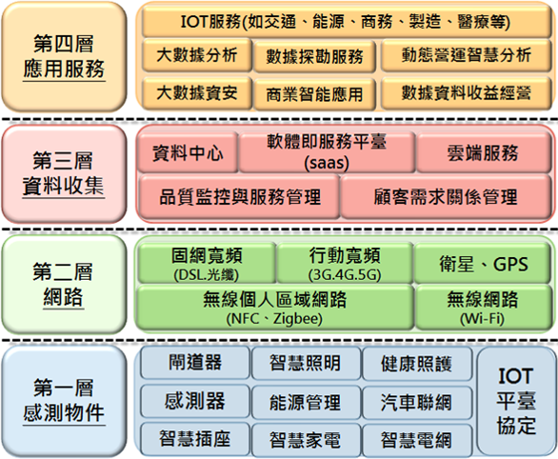
五大關鍵量化指標
臺灣物聯網經濟商機佔全球規模：
3.8%(2015) → 4.2%(2020) → 5%(2025)
建立 1 所物聯網虛實教育學院
100 家成功新創企業或研發中心
3 家臺灣國際級系統整合公司
2 家國際級廠商在臺灣投資
資料來源：MIC、IEK

Slide 34
簡報完畢

Slide 35
附件
具體措施
部會分工
參考資料

Slide 36
具體措施

Slide 37
一、體現矽谷精神，強化鏈結亞洲，健全創新創業生態系
活絡創新人才
完善資金協助
完備創新法制
提供創新場域

Slide 38
活絡創新人才

Slide 39
活絡創新人才(1/4)
開放國際學生、人才來臺管道，優先推動與亞洲人才之交流：
提供獎學金，鼓勵英語授課，擴大吸引全球優秀學生來台就讀
建立外籍畢業生至新創事業實習之機制
檢討僑外生畢業後留臺工作評點制度
鬆綁國際人才及其家屬來台之簽證、居留及聘僱限制
提升國際人才在台工作及生活便利性：
建置創新人才來臺單一咨詢服務窗口
協助國際人才子女教育：配合國際人才村以及各縣市外籍人才聚集地點之公立中小學增設雙語班、雙語部 ；研議開放國際大學來臺設立分校
解決新創人才辦理信用卡及貸款問題並提供多元之融資管道
吸引
國際人才(1/2)

Slide 40
活絡創新人才(2/4)
設立海外在地整合據點，強化與海外國人鏈結：
建立海外國人回流機制，積極吸引海外國人回台工作
強化外國企業與台灣企業人才交流合作
研議具國際競爭力之租稅政策：
研議提供國際人才來臺工作薪資所得稅短期優惠，擴大租稅協定適用國別，避免雙重課稅
研議外籍子女教育費用列入所得稅扣除額，或加強以企業營業費用入帳之適用說明及宣導
吸引
國際人才(2/2)

Slide 41
活絡創新人才(3/4)
完善校園創業規範及改善育成機制：完善學校及其師生參與創業規範；調整國內育成機構，整合相關資源，提供青年創業之完整協助，
掌握國際創新趨勢：鼓勵及補助青年或博士後研究赴海外蹲點實習或受訓，以了解國際創新動向
加強培育創新產業發展所需關鍵人才：掌握國際趨勢及國內產業人才需求，發展創新產業及跨領域課程(包括數位經濟跨域人才培育相關課程)，以培育未來所需關鍵人才
培育
在地人才(1/2)

Slide 42
活絡創新人才(4/4)
建立產學研合作平台：加強各部會合作機制，建立研發資源的統籌應用平台，有效連結學研創新研發、人才培育及知識移轉機制，以帶動產業創新轉型及擴大技術研發之經濟效益
發展地區性研發聚落：連結大專校院及法人研究單位能量，強化與在地產業合作，打造大區域產學研發聯盟，學生於求學階段即接觸創新研發，以提升其創新能量及就業能力，並帶動各區域產業轉型升級
學研機構研發成果產業化：鼓勵師生研發創新，並鼓勵學校、法人釋出研發成果或專利，成立新公司或與新創事業合作
培育
在地人才(2/2)

Slide 43
完善資金協助

Slide 44
完善資金協助(1/2)
消弭創業者與天使、創投間訊息不對稱：利用巨量資料，建立新創事業、創投資料庫，掌握國內外創新趨勢、商機及法規，促成投資機會
提供新創事業早期(early stage)擴展資金：透過天使補助計畫、天使基金及創新創業基金，提供種子期及早期新創事業資金，促進國內創新創業的發展
研議鼓勵天使投資相關措施：規劃鼓勵投資措施，擴大天使投資人協助新創事業發展
擴大投資新創事業：由國發基金擴大與創投、企業、台商等民間資金合作，加強對新創事業之資金挹注
活絡新創事業IPO平台：活絡國內創櫃板、興櫃交易市場，協助具創新、創意構想的微型企業成長，並優先吸引亞洲新創事業來臺IPO
擴大政府資金協助範圍

Slide 45
完善資金協助(2/2)
成立產業創新轉型基金：成立產業創新轉型基金，結合民間資金共同投資，協助國內現有企業進行創新轉型
成立國家級投資公司 : 將成立國家級投資公司，加碼協助早期投資，並透過人、資金及技術跨國交流，協助國內企業與矽谷等國際創新聚落，成為夥伴利益共同體
強化政府資金協助功能

Slide 46
完備創新法制

Slide 47
完備創新法制(1/5)
新興科技發展
數位經濟已成國際政策趨勢
帶動新形態商業模式
各國紛擬定相關發展政策或策略
虛實緊密整合
公民政策參與
新科技與民眾生活
更加密不可分
網路社群積極投入公共政策討論
因應國際趨勢，研擬「財經法制改革之規劃與推動」
OECD及
國際關注議題
部會推動業務
相關工作項目
財經法制改革之
規劃與推動
社群關切
議題
業界建言

Slide 48
完備創新法制(2/5)
資通訊安全與個人保護：制定資通安全管理法、防範網路犯罪、智財權保護
企業設立與營運：公司法全盤修正、簡化外國公司投資設立流程、
數位資產與企業籌資：研議數位資產權利歸屬與登記、開放保險業投資有限合夥
數位人才培育與引進：調適勞動相關法制(遠距勞動)、發展遠距教育、強化學生數位技能相關課程之修習
數位治理：開放網際網路(open internet)、數位匯流
提供創新產品、服務、商業模式的測試環境：研議實施監理沙盒(regulatory sandbox)制度
友善數位經濟相關法制-基礎面議題

Slide 49
完備創新法制(3/5)
遠距醫療健康照護：遠距診療、遠距照護、網路販售藥品與醫材等
電子商務：網路交易課稅、跨境消費紛爭解決機制
金融科技服務：擴大行動支付服務之運用及創新、鼓勵銀行與 P2P 網路借貸平台合作、鼓勵保險業者開發 Fintech 大數據應用之創新商品、推動金融科技人才培訓等
共享經濟：交通共享、房屋共享
智慧聯網：無人交通工具(無人機、無人車等)
友善數位經濟相關法制-應用面議題

Slide 50
完備創新法制(4/5)
當前重要財經法制
所得稅法
鬆綁延攬及留用國際人才相關法規：修改入出國及移民法、放寬高階及技術人才簽證及移民條件
企業反貪腐與企業行收賄(除刑法背信罪之外是否有其他相關法規可茲防範)
鬆綁學校及其師生參與創業規範(如科技基本法、高等教育創新轉型退場條例等)
訂定有利於創新發展的審計及主計規範：檢視並修正審計、主計相關規定，如經費使用彈性、單據審核、計畫KPI等
推動公務機關採購創新產品：推動公部門創新採購預算，擴大採用新創事業產品與服務
調適一般重要財經法制議題

Slide 51
完備創新法制(5/5)
善用線上平台，因應創新法制議題
確認議題
召開協調會
確定方向
vTaiwan
平台討論
線上
諮詢會議
綜合考量，提出解決方案
推動作法
提出
解決方案
議題協調
意見徵集
機關依據解決方案，循法制作業程序提出相關法規增、修草案

Slide 52
提供創新場域

Slide 53
提供創新場域及合作契機
強化既有創新聚落功能，加強與國際新創聚落連結：強化既有創新聚落與計畫，包括青創基地、社企聚落、及台灣新創競技場(TSS)等功能，重新規劃及善用空總創新基地，並加強與亞洲等新創聚落連結
轉型既有學校育成中心與知名加速器聯盟：轉型既有學校育成中心，並重新設定KPI，同時促使與知名加速器合作
促成國營事業、大企業與新創事業及加速器合作：促進國營事業及大企業積極與新創事業及加速器進行交流，創造合作機會
強化既有聚落，
善用民間加速器

Slide 54
二、連結矽谷等國際研發量能建立創新研發基地
連結矽谷等創新聚落，引進創新能量
連結國內外資源，搶進下一世代物聯網標準與商機

Slide 55
二、連結矽谷等國際研發量能建立創新研發基地(1/2)
成立創新研發中心，作為單一推動窗口：此一創新研發中心對內將整合國內物聯網創新能量，對外主動積極招商，作為連結矽谷等國際創新中心之單一窗口
整合矽谷各部會資源，引進國外技術：整合我國外館、貿協、工研院、海外台籍人士及在台外人等網絡，尋找有合作機會且具潛力之物聯網矽谷企業
主動與海外創投洽談合作：投資矽谷等海外物聯網潛力企業，將其研發創新能量引進國內
與全球主要物聯網協會結盟：透過單一窗口參與全球主要物聯網協會活動，或與其結盟；並參與制定國際物聯網標準及認證機制
舉辦台矽物聯網交流活動：定期與矽谷物聯網相關事業、創投合作，於矽谷或台灣舉辦雙邊交流活動
連結矽谷等創新聚落，引進創新能量

Slide 56
二、連結矽谷等國際研發量能建立創新研發基地(2/2)
整合全國物聯網組織/成立聯盟：邀請各物聯網組織，成立物聯網聯盟，對內促進共同研發創新，對外整合連結海外研發創新資源
串接產業研發能量，連結矽谷等創新聚落，搶進下一世代物聯網標準與商機：串接全台產業物聯網研發能量及市場應用機會，建立測試及標準驗證場域，催生物聯網開放共通平台及產業標準
串接大專院校、財團法人、育成中心研發能量：引進國內大學、研究機構、財團法人之研發能量，促成物聯網研發創新交流
連結國內外資源，搶進下一世代物聯網標準與商機

Slide 57
三、軟硬互補，提升軟實力建構物聯網完整供應鏈
挹注創新能量與學術資源，提升軟實力
學研機構物聯網研發成果產業化
佈局物聯網技術缺口
建構物聯網生態體系

Slide 58
軟硬互補，提升軟實力建構物聯網完整供應鏈
挹注創新能量與學術資源，提升軟實力：鼓勵開設科技、資訊、物聯網及跨領域等培訓課程或學程，並補助臺大、清華、交通、成大、中央等大學，成立軟體及軟硬跨領域之跨校虛擬學院
學研機構物聯網研發成果產業化：鼓勵學校、法人釋出物聯網相關研發成果或專利，成立新公司或與新創事業合作
佈局物聯網技術缺口:盤點下世代智慧應用及物聯網技術缺口，鎖定感知終端、網路傳輸及服務平臺等關鍵項目領域，進行產業標準與專利佈局，厚植產業競爭力
建構物聯網生態體系：推動物聯網應用及其關鍵零組件(半導體、面板、感測器、光電元件等)與如雲端、大數據等其他關鍵技術之創新，並協助業者跨領域整合，串聯物聯網系統生態體系
提升軟實力，強化跨領域合作

Slide 59
四、網實群聚，提供創新創業與智慧化多元示範場域
建構試驗及驗證環境
推動智慧應用服務示範計畫
推動園區智慧化轉型
多元推動示範計畫

Slide 60
網實群聚，提供創新創業與智慧化多元示範場域(1/4)
建置高品質網路環境：選擇試驗區域，由政府主導佈建高速寬頻與感測網絡，並開放系統提供產業在既有基礎上，發展物聯網各類型創新應用
佈建智慧配電網絡及充電設施：選擇試驗區域，由政府規劃設置基礎供電設施，提供產業發展各類型智慧電動載具(電動汽車、機車)與充電裝置
建構
試驗及驗證環境

Slide 61
網實群聚，提供創新創業與智慧化多元示範場域(2/4)
順暢智慧物流運行:選擇實驗場域持續推動「智慧物流」，輔導業者善用智慧管理與調度機制，進行庫存與資源的最適化管理；並針對物流中心的高人力作業，導入智動化相關物流系統與設備
建置智慧交通系統:選擇試驗區域推動「智慧交通」，建立交通號誌控制系統、即時公共運輸查詢，智慧停車導引及收費系統等智慧運輸應用
發展智慧醫療服務:選擇特定醫院推動「智慧醫療」，透過穿戴式裝置自動收集穿戴者生理訊號，遠端監測高血壓、糖尿病、心臟病等慢性病患，將其生理資訊回傳分析並長期追蹤
若有適合其他產業(如紡織等)之智慧應用服務，亦可申請示範計畫。
推動智慧應用服務示範計畫

Slide 62
網實群聚，提供創新創業與智慧化多元示範場域(3/4)
傳統工業區智慧化轉型示範:擇定特定產業園區(單一或多個) 作為示範場域，結合物聯網、大數據導入相關智慧應用，如智慧環境監測(空汙/廢水)、建築節能管理(能耗/排碳)、智慧機器人應用、客製化生產系統及智慧電網等，打造環保、節能、自動化的智慧產業園區典範，進而形成系統化整體解決方案
科學園區智慧化:運用ICT技術發展智慧園區計畫
推動園區智慧化轉型

Slide 63
網實群聚，提供創新創業與智慧化多元示範場域(4/4)
物聯網示範計畫三層次：
全台場域：創新場域AR、VR、電商
區域示範場域：例智慧物流、醫療、商業、城市、既有園區智慧化、智慧電網
跨域示範場域：例如，基北桃竹之智慧交通、中部智慧製造、南部智慧能源、東部智慧觀光等
多元推動示範計畫

Slide 64
部會分工

Slide 65
部會分工(1/7)
推動策略 | 具體措施 |  |  | 主(協)辦部會
一、體現矽谷精神，強化鏈結亞洲，建全創新創業生態系 | 活絡創新人才 | 吸引國際人才 | 開放國際學生、人才來臺管道，優先推動與亞洲人才之交流 | 教育部、勞動部 (國發會、外交部、內政部、僑委會、經濟部)
 |  |  | 提升國際人才在台工作及生活便利性 | 內政部、教育部(外交部、勞動部、經濟部、國發會)
 |  |  | 強化與海外國人鏈結 | 僑委會、外交部 (科技部、經濟部、國發會)
 |  |  | 研議具國際競爭力之租稅政策 | 財政部
 |  | 培育在地人才 | 完善校園創業規範及改善育成機制 | 教育部、經濟部(科技部、金管會)
 |  |  | 掌握國際創新趨勢 | 教育部 (科技部)
 |  |  | 加強培育創新產業發展所需關鍵人才 | 教育部、經濟部、科技部、勞動部
 |  |  | 建立產學研合作平台 | 教育部、經濟部、科技部
 |  |  | 發展地區性研發聚落 | 教育部、經濟部、科技部
 |  |  | 學研機構研發成果產業化 | 教育部、經濟部、科技部

Slide 66
部會分工(2/7)
推動策略 | 具體措施 |  |  | 主(協)辦部會
一、體現矽谷精神，強化鏈結亞洲，建全創新創業生態系 | 完善資金協助 | 擴大政府資金協助範圍 | 消弭創業者與天使、創投間訊息不對稱 | 經濟部 (國發會)
 |  |  | 提供新創事業早期(early stage)擴展資金 | 國發基金 (科技部、金管會、國發會)
 |  |  | 研議鼓勵天使投資相關措施 | 財政部、經濟部
 |  |  | 擴大投資新創事業 | 國發基金(經濟部)
 |  |  | 活絡新創IPO平台 | 金管會
 |  | 強化政府資金協助功能 | 成立產業創新轉型基金 | 國發基金
 |  |  | 成立國家級投資公司 | 國發基金 (經濟部、國發會)

Slide 67
部會分工(3/7)
推動策略 | 具體措施 |  |  | 主(協)辦部會
一、體現矽谷精神，強化鏈結亞洲，建全創新創業生態系 | 完備創新法制 | 友善數位經濟相關法制-基礎面議題 | 資通訊安全與個人保護 | 行政院資安處、法務部、內政部、經濟部、通傳會
 |  |  | 企業設立與營運 | 經濟部
 |  |  | 數位資產與企業籌資 | 經濟部、金管會、法務部、國發會
 |  |  | 數位人才培育與引進 | 勞動部、教育部
 |  |  | 數位治理 | 通傳會
 |  |  | 監理沙盒 | 各相關部會
 |  | 友善數位經濟相關法制-應用面議題 | 遠距醫療健康照護 | 衛福部
 |  |  | 電子商務 | 財政部、行政院消保處、經濟部
 |  |  | 金融科技服務 | 金管會、行政院資安處、內政部
 |  |  | 共享經濟 | 交通部、國發會(經濟部)
 |  |  | 智慧聯網 | 交通部

Slide 68
部會分工(4/7)
推動策略 | 具體措施 |  |  | 主(協)辦部會
一、體現矽谷精神，強化鏈結亞洲，建全創新創業生態系 | 完備創新法制 | 調適一般重要財經法制議題 | 所得稅法 | 財政部
 |  |  | 鬆綁延攬及留用國際人才相關法規 | 內政部、勞動部、衛福部(經濟部、外交部、教育部、交通部、國發會)
 |  |  | 企業反貪腐與企業行收賄 | 法務部
 |  |  | 鬆綁學校及其師生參與創業規範 | 教育部、科技部
 |  |  | 訂定有利於創新發展的審計及主計規範 | 主計總處、審計部、經濟部、科技部
 |  |  | 推動公務機關採購創新產品 | 經濟部(工程會、科技會報辦公室)
 | 提供創新場域 | 強化既有聚落，善用民間加速器 | 強化既有創新聚落功能，加強與國際新創聚落連結 | 經濟部、文化部、國發會
 |  |  | 轉型既有學校育成中心與知名加速器聯盟 | 經濟部
 |  |  | 促成國營事業、大企業與新創事業合作 | 經濟部、交通部、財政部

Slide 69
部會分工(5/7)
推動策略 | 具體措施 |  | 主(協)辦部會
二、連結矽谷等國際研發能量建立創新研發基地 | 連結矽谷等創新聚落，引進創新能量 | 成立創新研發中心，作為招商單一窗口 | 經濟部 (桃園市政府、科技部、國發會)
 |  | 整合矽谷各部會資源，引進國外技術 | 科技部 (外交部、經濟部、桃園市政府)
 |  | 主動與海外創投洽談合作 | 國發基金、科技部、經濟部(國發會)
 |  | 與全球主要物聯網協會結盟 | 經濟部 (外交部、桃園市政府)
 |  | 舉辦台矽物聯網交流活動 | 科技部、經濟部 (桃園市政府)
 | 連結國內外資源，搶進下一世代物聯網標準與商機 | 整合全國物聯網組織/成立聯盟 | 經濟部(科技部、桃園市政府)
 |  | 串接產業研發能量，連結矽谷等創新聚落 | 經濟部 (科技部、桃園市政府)
 |  | 串接大專院校、財團法人、育成中心研發能量 | 教育部、經濟部 (桃園市政府)

Slide 70
部會分工(6/7)
推動策略 | 具體措施 |  | 主(協)辦部會
三、軟硬互補，提升軟實力建構物聯網完整供應鏈 | 提升軟實力，強化跨領域合作 | 挹注創新能量與學術資源，提升軟實力 | 教育部 (經濟部、科技部、勞動部)
 |  | 學研機構物聯網研發成果產業化 | 經濟部、科技部、教育部
 |  | 佈局物聯網技術缺口 | 科技部 、經濟部
 |  | 建構物聯網系統生態體系 | 經濟部

Slide 71
部會分工(7/7)
推動策略 | 具體措施 |  | 主(協)辦部會
四、網實群聚，提供創新創業與智慧化多元示範場域 | 建構試驗及驗證環境 | 建置高品質網路環境 | 交通部(通傳會、桃園市政府)
 |  | 佈建智慧配電網絡及充電設施 | 經濟部(桃園市政府)
 | 推動智慧應用服務示範計畫 | 順暢智慧物流運行 | 經濟部(交通部、財政部、桃園市政府)
 |  | 建置智慧交通系統 | 交通部 (經濟部、桃園市政府 )
 |  | 發展智慧醫療服務 | 衛福部 (經濟部、桃園市政府)
 | 推動園區智慧化轉型 | 傳統工業區智慧化轉型示範 | 經濟部 (桃園市政府 )
 |  | 科學園區智慧化 | 科技部
 | 多元推動示範計畫 | 推動全台、區域及跨區域物聯網示範計畫 | 經濟部、科技部、交通部、衛福部 (桃園市政府)

Slide 72
參考資料

Slide 73
Forecasts and Trends(物聯網發展之預估與趨勢)
Publisher | Title | Highlights | Price | Published
Cisco | Cisco Visual Networking Index (VNI) Complete Forecast for 2015 to 2020 | - Over the next five years, global IP networks will support up to 10 billion new devices and connections, increasing from 16.3 billion in 2015 to 26.3 billion by 2020. There are projected to be 3.4 devices and connections per capita by 2020—up from 2.2 per capita in 2015. - Globally, M2M connections are calculated to grow nearly three-fold from 4.9 billion in 2015 to 12.2 billion by 2020, representing nearly half (46 percent) of total connected devices. - Connected home M2M connections will increase from 2.4 billion in 2015 to 5.8 billion in 2020, accounting for nearly half of total M2M connections worldwide. | Free | 6/2016
Ericsson | Ericsson Mobility Report | - Between 2015 and 2021, IoT is expected to increase at a compounded annual growth rate (CAGR) of 23 percent, making up close to 16 billion of the total forecast 28 billion connected devices by 2021. | Free | 6/2016
Markets and Markets | Internet of Things (IoT) Market by Software Solution Global Forecast to 2021 | - CAGR of 33.3% from 2016 to 2021 | $5650 | 4/2016
Grand View Research | IoT Market Analysis By Component, Application and Segment To 2022 | - Maket valued at USD 605.69 billion in 2014 - Asia Pacific region acquired over 35% of the global revenue share in 2014 and is projected to grow at a CAGR close to 18% from 2015 to 2022 - Consumer electronics application segment accounted for nearly 30% of the market | $4700 | 4/2016
Research & Markets | Internet of Things (IoT) Global Forecast to 2021 | - Estimated to grow from USD 157.05 billion in 2016 to USD 661.74 billion by 2021, at a CAGR of 33.3% from 2016 to 2021. -Managed services segment is expected to grow at the highest rate between 2016 and 2021. | $5,650 | 4/2016
Business Insider | The Internet of Things Report | - There will be 34 billion devices connected to the internet by 2020, up from 10 billion in 2015. (IoT devices will account for 24 billion, while traditional computing devices (e.g. smartphones, tablets, smartwatches, etc.) will comprise 10 billion.) - Nearly $6 trillion will be spent on IoT solutions over the next five years. | $795 | 11/2015
Juniper Research | The Internet of Things: Consumer, Industrial & Public Services |  | $3500 | 7/2015
73

Slide 74
Forecasts and Trends(物聯網發展之預估與趨勢)
Mckinsey | Unlocking the potential of the Internet of Things | - The IoT has a total potential economic impact of $3.9 trillion to $11.1 trillion a year by 2025 | Free | 6/2015
IDC | Worldwide Internet of Things Forecast, 2015–2020 | - Market to Grow 19% in 2015 - Spend will grow from $591.7 billion in 2014 to $1.3 trillion in 2019 with a compound annual growth rate of 17%. - The installed base of IoT endpoints will grow from 9.7 billion in 2014 to more than 25.6 billion in 2019, hitting 30 billion in 2020 | $4500 | 5/2015
Kable Market Research | Internet of Things (IoT): Technology, Outlook & Significance |  | $1950 | 4/2015
TechNavio | Global Internet of Things (IotT) Market 2015-2019 | - CAGR of 31.72 percent over the period 2014-2019. | 2,250 | 2/2015)
Harbor Research | Smart Systems Forecast Report
Allied Market Research | World Internet of Things (IoT) Market 2014 - 2022 |  | $3792 | 2014
Machina Research | Global IoT Opportunity | - Value of that wider IoT at USD900 billion in 2014, rising to USD4.3 trillion in 2024 - The total number of IoT connections will grow from 6 billion in 2015 to 27 billion in 2025, a CAGR of 16%.
Mckinsey | The Internet of Things: Sizing up the opportunity | - The Internet of Things on the global economy might be as high as $6.2 trillion by 2025 | Free | 12/2014
Goldman Sachs | IoT Primer - Making sense of the next mega-trend | - The IoT has the potential to connect 10X as many (28 billion) “things” to the Internet by 2020 | Free | 9/2014
EMC / IDC | Digital Universe | - 20 billion connected things in 2013, and there will be 32 billion by 2020 | Free | 4/2014
資料來源：postscapes

Slide 75
資金協助：連結國際創投資金
透過創新誘因機制，引進國內外創投資金、專業知識與網絡，將新創團隊帶上國際市場，尤其是強化矽谷的緊密鏈結
國發基金與國內外知名創投合作，至105.8止，通過500 Startups、本誠等5家創投，總募集資金新臺幣136億元，已投資阿福管家、行動貝果等國內新創企業
創業拔萃方案投資計畫
500 Startups投資
本誠創投投資
Translink投資
阿福管家
行動貝果
臺灣矽谷
科技基金
促進臺灣與矽谷之人才、技術及資金鏈結，已通過兩家創投，募集資金達新臺幣24億元
75

Slide 76
資金協助：多層次資本市場扶植新創
1.股權群眾募資鼓勵民間參與
開放民間業者經營，我國為全球第7、亞洲第2個實施的國家
至105.6止，已有6家平台獲核准，3家開辦
2.創櫃板協助微型企業籌資
具創新、創意構想的非公開發行微型企業，向大眾籌資
至105.6止，已有87家登錄，籌資金額逾2億元
3.規劃創投公司上市扶植新創
早期事業或生技產業需要創投資金支援，開放大型創投公司上市，可增加投資意願，鼓勵政府機構、基金及金融機構參與投資
證交所已制訂創投公司上市條件及配套事宜，俟金管會同意後即可開放
上 市 家
興 櫃 家
上 櫃 家
群募平台 家
創櫃板 家
881
279
723
87
7
資料日期：105年7月底
76

Slide 77
數位經濟部長級會議宣示
OECD 2016 年
支持資訊自由流通
持續推動數位創新及創造以帶動成長
提升寬頻連結與基礎建設
強化網路開放、貿易與電子商務、數位安全
提升數位科技投資、開放公部門資料、強化企業家精神與中小企業發展
彌補數位鴻溝、藉由技術中立以強化創新、保護消費者
擁抱新興技術與應用所帶來的機會
政府最高層級領導下發展數位安全風險管理與隱私保護
促進電子商務發展，降低境內、跨境電子商務障礙
如物聯網、雲端運算、製造與資訊分析之數位轉型
強化信賴，支持數位安全與隱私風險管理的實踐
強化消費者信賴與產品安全，提升消費者保護
利用線上平臺帶來的機會促進創新商品、服務交易
創造數位經濟就業機會
使所有人皆具有參與數位經濟與社會之必備技能
評估社會、經濟利益與挑戰，及政策與監管之適當性
因應數位科技之新型工作管理採行新勞動政策，並處理弱勢團體工作被取代問題
藉由學校教育、在職訓練、終身學習提升數位技能

